Slide 1
SAC – Software de Acompanhamento de Academia
Pedro Carrasco
Thaís Mouta
Itallo Minucci
Daniel Aparecido de Almeida

Slide 2
SOFTWARE DE ACOMPANHAMENTO DE ACADEMIA
PARA todos aqueles praticantes de exercícios físicos QUE se preocupam com a sua saúde e seu bem estar. O Software de acompanhamento de academia (SAC) É UM sistema para auxiliar personais trainers a ter um atendimento apropriado e organizado em relação às necessidades de seus alunos.
AO CONTRÁRIO de anotar listas ou precisar dizer à todo momento quais exercícios o aluno deve realizar, precisará somente acessar o plano de atividades. Dessa forma facilitando o atendimento e o rendimento.
NOSSO PRODUTO tem todos os requisitos que uma academia necessita para acompanhar o treino do aluno, desde a medição da pressão arterial até o acompanhamento da evolução do mesmo, com medidas corporais e planos de treinos sempre atualizados, onde o acesso não será restrito somente ao personal, o aluno também poderá consultar seus dados.

Slide 3
OBJETIVO
Aplicação para academias : Desenvolvimento Web
Auxiliar personais a atender às necessidades de seus alunos

Slide 4
JUSTIFICATIVA
Melhorar o dia a dia na academia
Alunos → Ter suas atividades exemplificadas de forma simples
Personal trainers→ Acompanhar atividades simultaneamente
Dificuldades:

Slide 5
REQUISITOS DO PROJETO

Slide 6
REQUISITOS FUNCIONAIS
Cadastrar Funcionário
Cadastrar Aluno
Efetuar Login
Cadastrar Aparelho
Cadastrar Atividades do Aluno
Registrar Pressão
Manter Avaliação
Gerar relatório

Slide 7
MODELO DE CASO DE USO

Slide 8
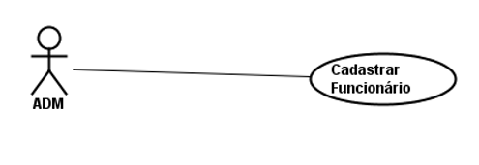
Cadastrar Funcionário

Slide 9
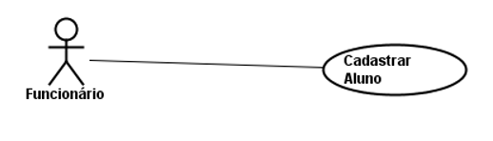
Cadastrar Aluno

Slide 10
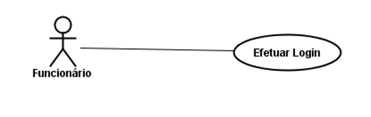
Efetuar Login

Slide 11
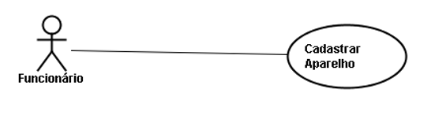
Cadastrar Aparelho

Slide 12
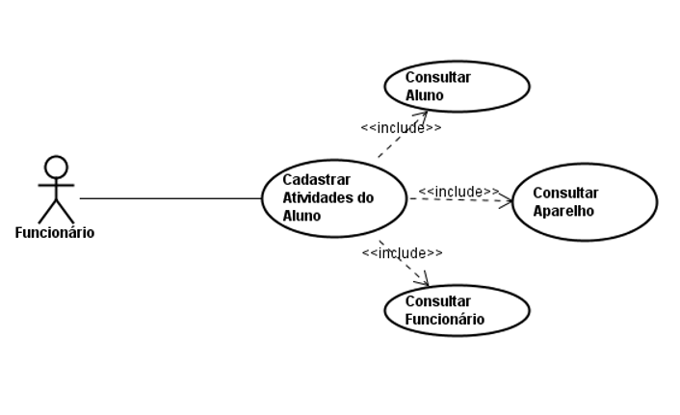
Cadastrar Atividades

Slide 13
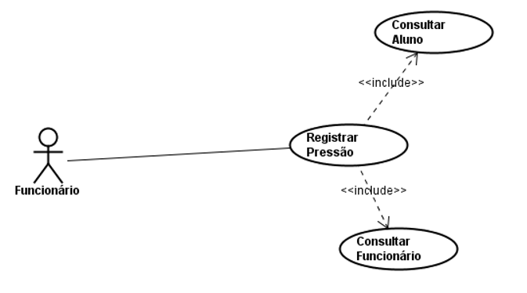
Registrar Pressão

Slide 14
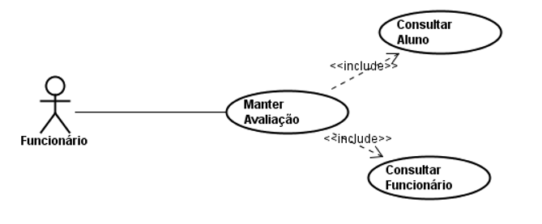
Manter Avaliação

Slide 15
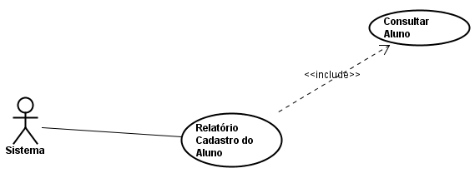
Gerar Relatório – Cadastro do Aluno

Slide 16
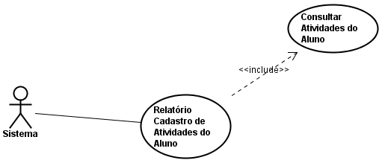
Gerar Relatório – Cadastro de Atividades do Aluno

Slide 17
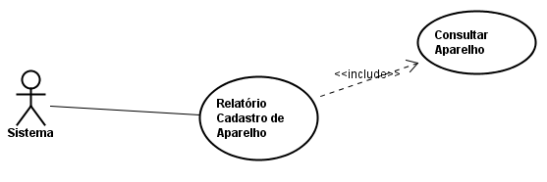
Gerar Relatório – Cadastro de Aparelho

Slide 18
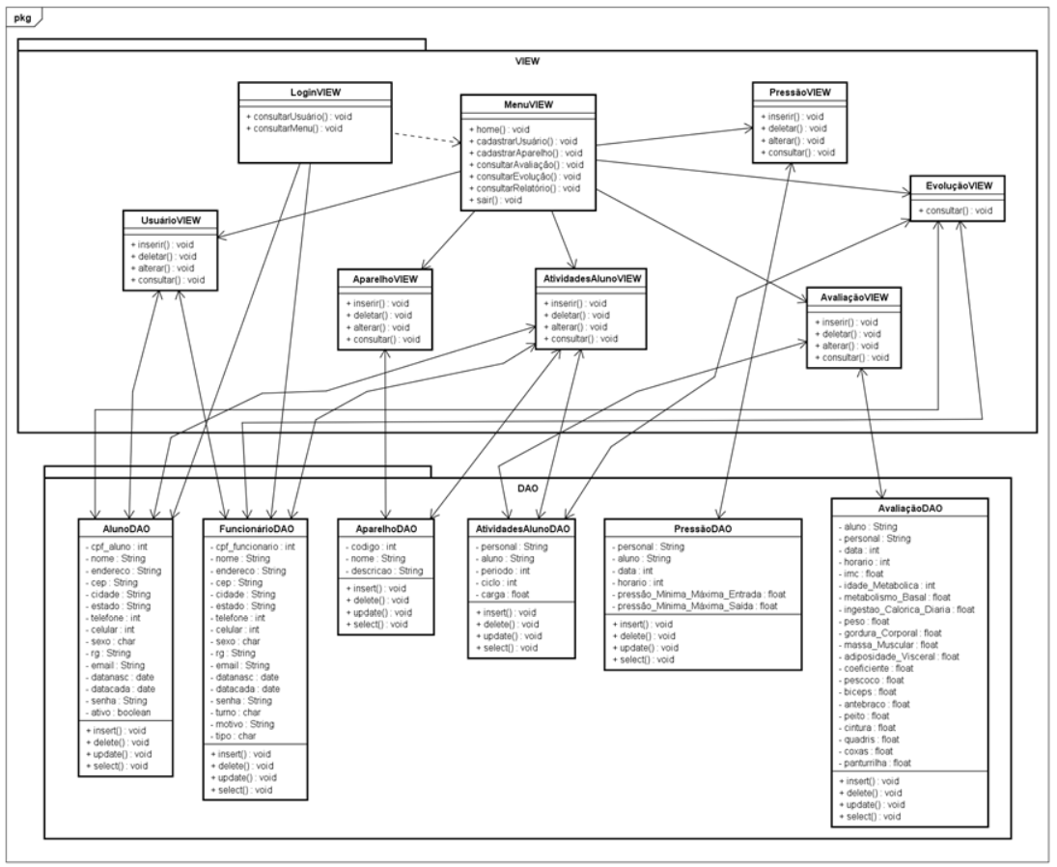
DIAGRAMA DE CLASSE

Slide 19
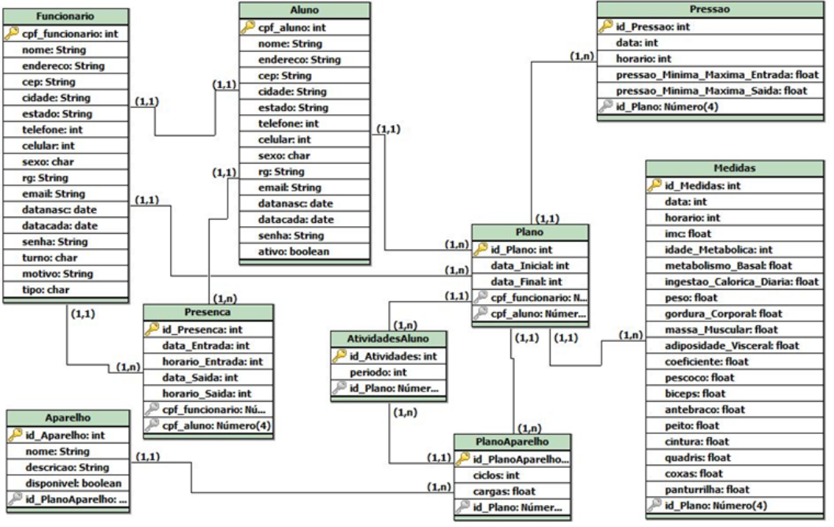
MODELO RELACIONAL (MR)

Slide 20
PROTÓTIPOS DE TELA

Slide 21
LIÇÕES APRENDIDAS
FERRAMENTAS
Eclipse
GITHUB
PESSOAL
Relacionamento
TRELLO
Comunicação
Prazo

